Slide 1
İÇSU BALIKLARI YETİŞTİRİCİLİĞİ DERSİ
Konu; Yumurta ve yavru balık üretimi
Doç. Dr. İlker Zeki KURTOĞLU
Recep Tayyip Erdoğan Üniversitesi, Su Ürünleri Fakültesi, Rize, 2021

Slide 2
Damızlıklarda cinsel olgunluğun belirlenmesi
Damızlıklar her hafta kontrol edilirler ve tam cinsi olgunluğa erenler sağıma alınırlar.
Tam olgun bir dişi balıkta karın torba şeklinde sarkar ve karın hafif bir şekilde sıvazlandığında yumurtalar akmaya başlar.
Ancak yumurta olgunlaşmasının tam devresininin saptanması önemlidir.

Slide 3
Henüz olgunlaşmamış yumurtalardan yavru alınamaz. Aynı zamanda bu yumurtalar hafif sıvazlama ile akmaz.
Olgunluğu geçmiş yumurtaların akışı sırasında;
  Ovaryum sıvısı da beraber akmakta,
  Bu yumurtalar sert ve cam gibi bir görünüş arzetmekte ve
  Ayrıca yumurta kesesinin üzerinde donuk bir nokta ihtiva etmektedir.

Slide 4
Damızlıklarda cinsel olgunluğun belirlenmesi
Damızlık balıklarda yumurta ve süt örneklerinin alınması cinsel gelişim safhasının belirlenmesinde tahmini hareket edilmesini ortadan kaldırır.
Damızlık balıktan örnek alınırken strese ve fiziksel incinmeye en az maruz kalacak şekilde çabuk ve dikkatlice yapılmalıdır.

Slide 5

Damızlıklarda cinsel olgunluğun belirlenmesi
Sağımda damızlıklara zarar vermemek,
İşlemi çabuk ve seri gerçekleştirebilmek,
Sağım yapan kişinin fazla güç harcamadan çok sayıda damızlık balığı sağabilmesi için aşağıdaki anestezik maddeler kullanılabilir:
  MS-222 (Tricainemethansulphonat)=10 g/100 l veya 10-40 mg/l
  Benzocaine= 35-50 mg/l
  Quinaldin (2Methylchinolin)= 25 cc/1000 l
  Tranquil= 5 ml/100 l
  Fenoksi ethanol= 0,1-0,5 mg/l
  Karanfil yağı

Slide 6
Damızlıklarda cinsel olgunluğun belirlenmesi
Balıklar sağımdan birkaç dakika önce anestezik madde bulunan suya yerleştirilir.
Sağım işlemi bittikten sonra balıklar tekrar oksijen yönünden zengin, temiz suya bırakılırlar ve burada 2-3 dakika içerisinde normale dönerler.

Slide 7
Sperm sıvısı (Süt = milt) olgunluk kontrolü
Erkek balıkların süt vermeye hazır oldukları göğüs yüzgeçleri ile anüs arasında karına nazik bir şekilde basınç uygulanarak süt sağılmasıyla anlaşılabilir.
Sütün rengi genellikle kremsi-beyazdır.
Spermin dölleme kabiliyeti mikroskop (60x) altında hareketliliğin gözlenmesi ile belirlenir.

Slide 8
Sperm sıvısı (Süt = milt) olgunluk kontrolü
Erkek balık kurulanır.
Genital açıklığa doğru nazikçe masaj yapılarak birkaç damla süt akıtılır. İlk birkaç damla süt kullanılmaz.
İnceleme için süt örneği, damlalık ucunun ürogenital açıklığa sokulması ile alınır.
Süt örneğine su, idrar, bağırsak içeriği, salgı veya kan karışmamasına dikkat edilmelidir.

Slide 9
Sperm sıvısı (Süt = milt) olgunluk kontrolü
Bir damla süt lam üzerine bırakılır ve üzerine bir damla su ilave edilir.
Daha sonra lamel kapatılarak sütün dağılması sağlanır ve zaman geçirmeden mikroskop altında incelemeye alınır.
Süt su ile temas ettikten kısa bir süre sonra aktivitesini kaybeder.
Süt hücreleri hareketsiz ve az hareketli olan erkekler damızlıktan çıkarılmalıdır.

Slide 10
Yumurta olgunluk kontrolü
Balığın yumurtalığındaki yumurtaların gelişim safhasını belirlemeye yönelik çeşitli testler mevcuttur.
  Yumurtanın görünümü,
  Yumurtanın fizyolojik durumu
Her iki test için de yumurta dökme noktasına gelen sadece birkaç dişiden örnek alınır.
Ancak yumurta gelişiminde geniş bir farklılık varsa en iyi yol her dişiden örneğin alınmasıdır.

Slide 11
Yumurta olgunluk kontrolü
Yumurta örneği, ucu yuvarlatılmış veya düzeltilmiş elastik bir tüp (kateter) genital açıklıktan nazik bir şekilde içeri sokulur, yumurta kanalından yumurtalığa ulaşılır.
Kuvvetli basınç yumurta kanalını veya yumurtalık duvarını delerek zarar verir.
Görsel muayenede yumurtanın;
  Genel görünüşü,
  Çapı gelişimin göstergeleridir.

Slide 12
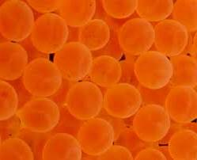
Yumurta olgunluk kontrolü
Diğer yandan, çekirdeğin yumurta merkezinden kenara doğru hareketi ovulasyonun ilk adımı olup, çekirdek durumunun gözlenmesinde yararlı bir yöntemdir.
Dinlenme safhasındaki bir yumurtanın çekirdeği merkezde lokalize olur.
Yumurta olgunlaştıkça çekirdek kenara doğru hareket eder ve sperma girişi için de mikrofil içerir.

Slide 13
Alabalık yumurtasının yapısı
Yumurtanın en dış kısmında, çok sayıda gözenek ihtiva eden, ince ve saydam yumurta kabuğu bulunur.
Bu gözeneklerden başka kabuk üzerinde, daha genişçe ve mikrofil adı verilen, spermanın yumurtaya girmesini sağlayan diğer bir delik vardır.
Yumurtanın ortasında besin kesesi bulunur. Besin kesesi içinde;
  Protein maddesi olan globulin,
  Tuz ve diğer elektrolitler,
  Yağ damlacıkları bulunur.

Slide 14
Alabalık yumurtasının yapısı
Besin kesesinin üst kısmında çekirdek yer alır.
Yumura zarı ile kabuk arasında perivitellin boşluğu ve boşluk içerisinde perivitellin sıvısı vardır.
Bir protoplazma tabakasından oluşan yumura zarı yavru üretiminde büyük önem taşır.
Çünkü bu zarın herhangi bir şekilde incinme veya yırtılması halinde yumurta ölmektedir.

Slide 15
Alabalık yumurtasının yapısı
Yumurta zarı ile kabuk arasındaki perivitellin boşluğu yeni sağılmış yumurtada farkedilmeyecek kadar azdır.
Bu boşluk, yumurta su çekip şiştiğinde bariz olarak ortaya çıkar.
Önce perivitellin boşluğuna mikrofil ve kabuk gözeneklerinden su dolması sonucu yumurta şişer, bunun sonucunda başlangıçta pürüzlü ve solgun olan kabuk gerilir, yuvarlak ve parlak bir şekil alır.

Slide 16
Alabalık yumurtasının yapısı
Yumurta bu şişme işlemi esnasında ilk hacminin %20’si kadar büyür.
Yumurtanın su ile temasta sişmesi, pürüzsüz bir şekil alması işlemine ‘yumurta sertleşmesi’ veya sadece ‘sertleşme’ adı verilir.
Bu şekilde şişmiş ve sertleşmiş yumurtalarda, yumurta zarı kalın bir hücre tabakası ile güçlenir ve yumurta sarsıntılara karşı daha dayanıklı hal alır.

Slide 17
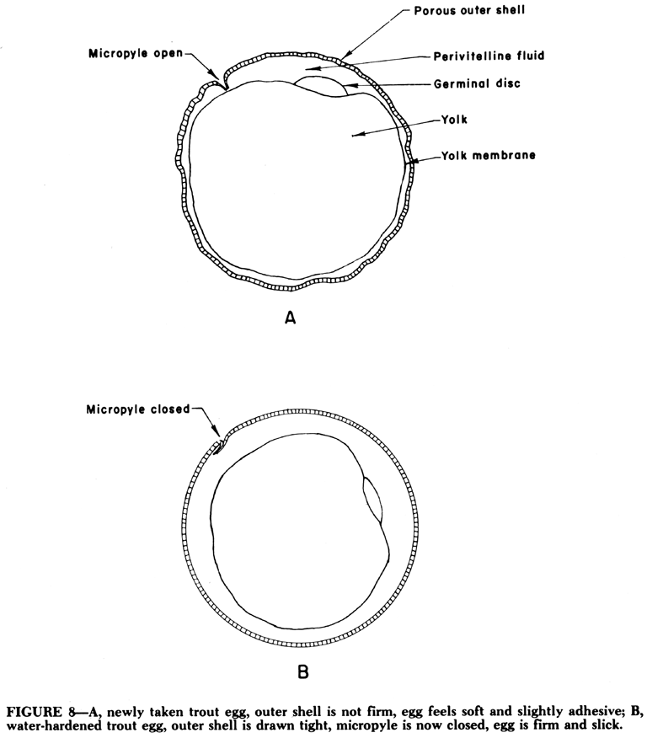
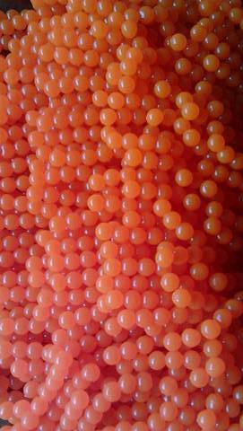

Slide 18
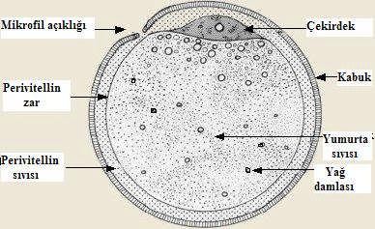

Slide 19
Sağıma hazırlık
Yumurtalar direkt güneş ışınlarına ve yüksek sıcalığa maruz kaldıklarında zarar görürler. Bu nedenle sağım için gerekli önlemlerin alınması zorunludur.
Sağımdan önce, ayrı ayrı havuzlarda tutulan dişi ve erkek balıklar, birgün aç bekletilerek sindirim artıklarından arındırılması sağlanır.
Sağılacak balık miktarına göre işçi sayısı ayarlanmalıdır.

Slide 20
Genelde dişi balığın sağımı bir kişi, erkek balığın sağımı bir diğer kişi tarafından yapılır.
Sağım işi yorucu olduğundan yorulan kişinin işini bir başkası devir alır. Böylece sağım işinin organizasyonunda rahatlık sağlanır.
Alabalık, genellikle plastik kaplara sağılır. Kapların dezenfektan, deterjan vb. zararlı herhangi bir maddeyle bulaşmaması şarttır.

Slide 21
Bu arada sağımda kullanılacak
  Sağım masası,
  Kurutma işlemlerinde kullanılacak havlu,
  Yumurta ve spermi karıştırmak için telek,
  Çeşitli kova, kase vs,
  Balıkların rahat tutulabilmesi için eldivenlerin bulundurulması
Çalışma açısından kolaylık sağlar.

Slide 22
Sağım için balıkların bayıltılması
Damızlık erkek ve dişi balıklara sağım esnasında zarar vermemek, kanama ve ezilmeleri, hatta ölümlerini önlemek; anesteziyle oluşan kas gevşemesiyle yumurta alımını kolaylaştırmak için balıklar bayıltılır.
Bu uygulamayla;
  zamandan ve işgücünden tasarruf sağlanır.
  Balıklar sağım odasındaki nispeten az su hacminde daha uzun süre ve rikssiz olarak bekletilebilirler.

Slide 23
MS 222 (Tricaine methane-sulphonate) çok yaygın olarak kullanılan bir anesteziktir.
Bu madde suda eritilerek 15-300 ppm arasındaki konsantrasyonlarda kullanılır (pratik olarak 1g MS 222+ 20-30 lt su)
Hangi büyüklükteki balık ve sıcaklıkta kullanılacaksa, en uygun konsantrasyon denemelerle belirlenir. Kesin miktar önceden tahmin edilemez.

Slide 24
Bir başka anestezik klorbütanol, birkaç cc %70’lik alkolde çözdürülür ve 8-10 ppm konsantrasyonda kullanılır.
Benzocain, birkaç cc asetonda eritilir ve 25 ppm konsantrasyonda kullanılır.
Belirtilen anesteziklerden suda kolay eriyen MS-222 daha yaygın olarak kullanılmaktadır.
Balıklar sağımdan birkaç dakika önce anestezik madde bulanan suya yerleştirilirler.
Sağım işlemi bittikten sonra balıklar tekrar oksijen yönünden zengin temiz suya bırakılırlar ve burada 2-3 dakika içinde normale dönerler.

Slide 25
Sağım ve dölleme
Balık üretiminde damızlık balıklara üreticiler eliyle hafif bir masaj uygulanarak dişi balıklardan yumurta ve erkek balıklardan süt (spermatozoa içeren beyazımsı renkte sıvı) alım işlemi sağım olarak adlandırılır.
Sağım yöntemleri:
  1. Elle sağım,
  2. Hava basınçlı yöntem,
  3. Karnın yarılması yöntemi olarak üç şekilde uygulanmaktadır.

Slide 26
1. Elle sağım:
  Bu yöntemde, öncelikle balık havluyla kurutulur.
  Daha sonra, sağımcı sol eliyle balığın kuyruk sapından tutarak, balığı kendi vücuduna yaklaştırır.
  Sağ eliyle de göğüs hizasından karına doğru balığı sıvazlayarak, yumurta ve spermaların sağım kabına toplanmasını sağlar.
  Genellikle büyük balıkların sağımı iki kişi tarafından gerçekleştirilir.
  Fakat üretimde kullanılan damızlıkların normal büyüklükte olması tercih edildiğinden bir kişi tarafından sağılır.

Slide 27
2. Hava basınçlı yöntem:
  Alabalıklardan yumurta alımında önceleri kullanılan, fakat son yıllarda uygulaması çok azalmış olan bir yöntemdir.
  Bu yöntemde bir lastik borunun ucuna takılan bir enjeksiyon iğnesi balığın karnına, deri altına sokulur ve basit bir hava pompası, bisiklet pompası, kompresör vs ile hava basılır.
  Bu hava basıncı altında ovaryumdaki yumurtalar cinsiyet deliğinden boşalır.

Slide 28
  Bu basınç deri altından verildiği gibi deri üzerinden de verilebilir.
  İnsanlarda tansiyon ölçümü gibi, kılıf balığa, cinsiyet deliği dışarıda kalacak şekilde balığın vücuduna sarılır ve hava ile şişirilir.
  Bu şişmeden dolayı oluşan basınç yumurtaların akması sağlar.

Slide 29
Bu yöntemin avantajları:
  Fazla tecrübeye ihtiyaç göstermez,
  Yumurtalarda kırılma-bozulma olmaz ve böylece izotonik eriyikle yıkanmalarına gerek duyulmaz,
  Bütün yumurtalar ovaryumdan alınabilir.

Slide 30
3. Karnın yarılması yöntemi:
  Birinci yumurtlamadan sonra öldükleri için salmonlarda uygulanan bir yöntemdir.
  Bunun için balığın başına vurularak balık şok edilir.
  Daha sonra bir kişi tarafından solungaç kapaklarından, karın tarafı sağıcıya dönük olarak, balığı askıda tutar.
  Sağıcı, sağım kabına balığın vücudundan su vs akmaması için sol eli ile balığın kuyruğunu sağım kabının dışında tutar ve sağ eli ile bir bıçakla balığın karnını, göğüs yüzgeçlerinin hizasından başlayarak keser.
  Daha sonra yumurtalar, yumurta sağım kabına akıtılır.

Slide 31
Döllenme
1. Islak veya yaş yöntem:
  Bu yöntemde dişi ve erkek balıklar, içerisinde su bulunan bir kaba sağılırlar.
  Ancak bu yöntemde sağım işlemi çabuk yapıldığında başarılı olabilir.
  Bazı gecikmeler döllenme oranını önemli oranda azaltır.
  Çünkü yumurtanın su ile teması halinde mikrofil deliği 1-2 dakika sonra kapanır.
  Diğer taraftan süt suda ancak 50 saniye kadar yaşayabilmektedir.
  Bu sakıncalarından ötürü genellikle sağımlarda kuru yöntem uygulanır.

Slide 32
2. Kuru yöntem:
  Temiz, kuru ve koyu renkli sağım kaplarına yumurtalar sağılır.
  Sağlıklı ve randımanlı bir üretim için bu yumurtaların izotonik eriyikle yıkanmaları gerekir.
  Fazla miktarda bozuk ve zayıf yumurta varsa bu eriyik kullanılmaktadır.
  Bu işlem sayesinde kırık yumurtaların proteini ortamdan uzaklaştırılır ve böylece yumurtaların mikrofil deliğinin kapanması önlenir.

Slide 33
İzotonik eriyiğin bileşimi söyledir:
  Tuz (CaCl) 90.4 g
  Kalsiyum klorür (CaCl2) 2.6 g
  Potasyum klorür (KCl) 2.4 g
  Su 10.0 litre
  (Veya pratik olarak 7.5 g tuz 1 litre suya karştırılarak da konsantrasyon ayarlanabilir.)
Sağılan yumurtalara izotonik eriyik ilave edilir.

Slide 34
Uygulamada birkaç dişinin yumurtası bir kaba sağıldıktan sonra bunların üzerine birkaç erkeğin sütü sağılır.
Erkeklerde 1 cm³ süt içerisinde 10 milyar civarında spermatozoa vardır. Süt miktarı her sağımda bir damla ile 4-5 cm³ arasında değişir.
Dişilerde yumurta miktarı ise vücut ağırlığının %25’ine kadar ulaşabilir.
Dişiler yılda bir kez sağıldıkları halde, erkekler hemen hemen her 15 günde bir sağılabilirler.

Slide 35
Süt ilave edilen yumurtalar bir tavuk kanadı veya elle iyice karıştırılır ve daha sonra bunun üzerine, yumurtalarla aynı sıcaklıkta, bir miktar su ilave edilerek, bu yumurta kabı 30-45 dakika bir köşeye bırakılır.
Bu esnada yumurtalarda su alımı ve şişme işlemi tamamlanır.
Bu devreden sonra yumurtalar temiz su ile birkaç kez yıkandıktan sonra yavru çıkış araçlarına yerleştirilir.

Slide 36
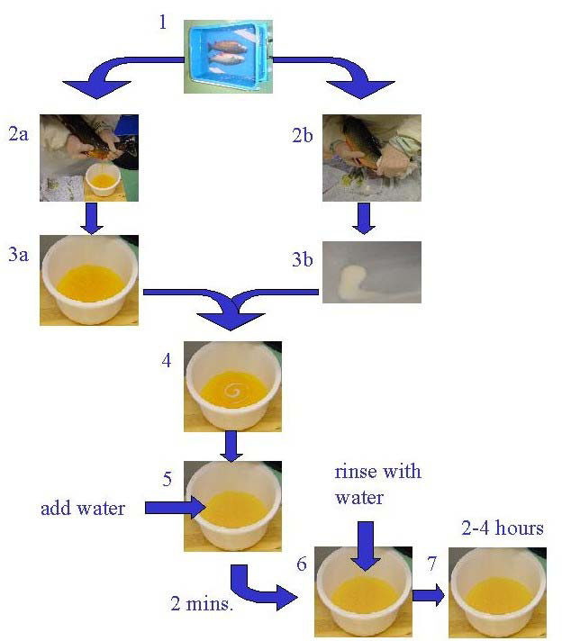

Su ile yıka
30-45 dakika beklet
Su ekle
2 dakika

Slide 37
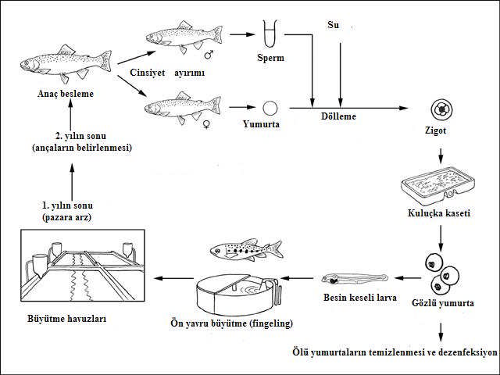

Slide 38
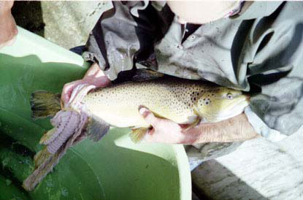
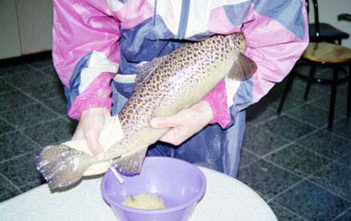

Slide 39
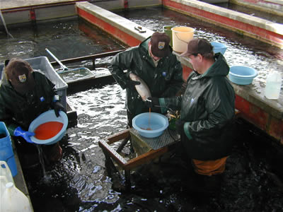

Slide 40
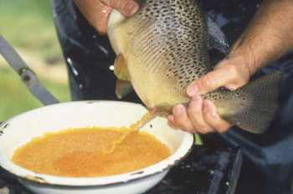
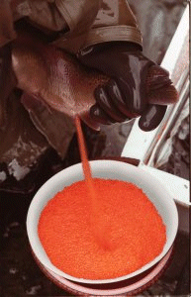

Slide 41
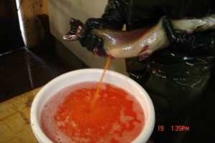

Slide 42
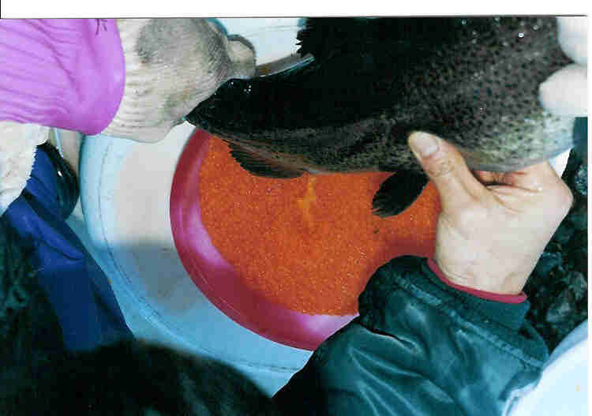

Slide 43
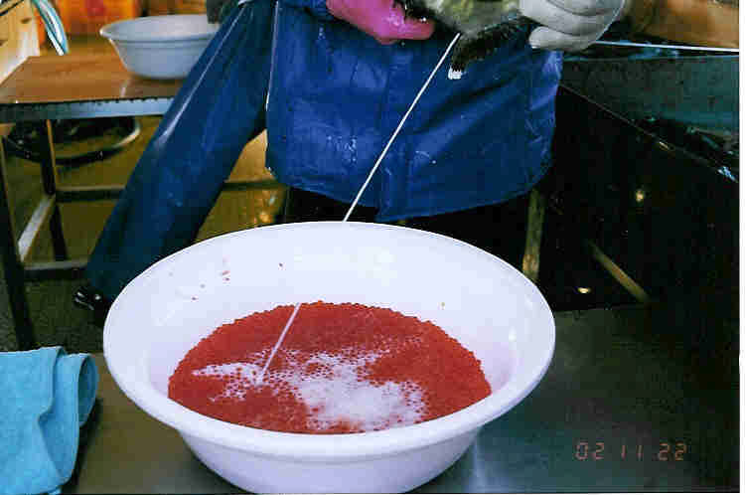

Slide 44
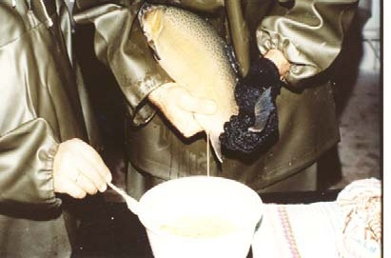
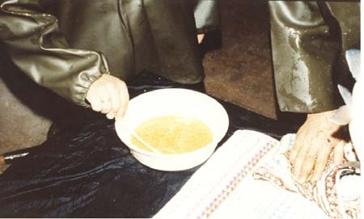

Slide 45
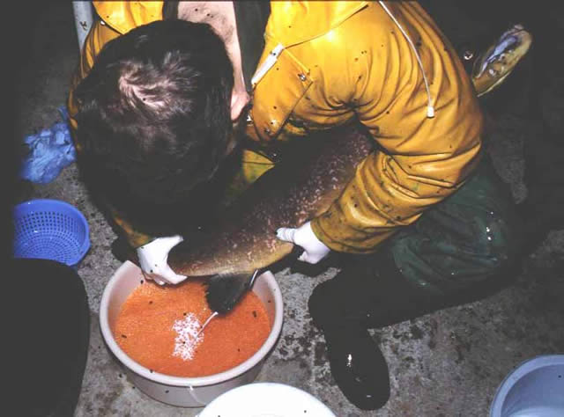

Slide 46
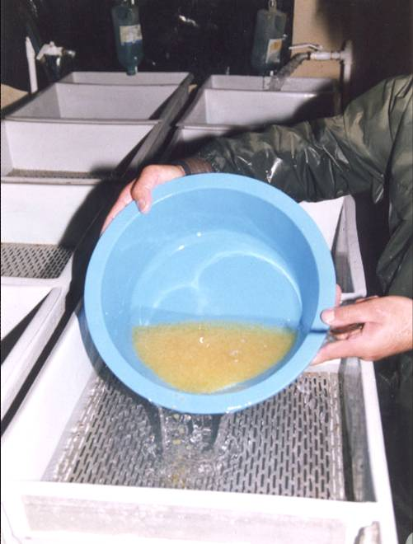
İNKÜBASYON

Slide 47
İÇSU BALIKLARI YETİŞTİRİCİLİĞİ DERSİ
Konu; Yumurta ve yavru balık üretimi
Doç. Dr. İlker Zeki KURTOĞLU
Recep Tayyip Erdoğan Üniversitesi, Su Ürünleri Fakültesi, Rize, 2021

